Slide 1
28
Luyện tập (Tiết 2)

Slide 2





Slide 3



Slide 4
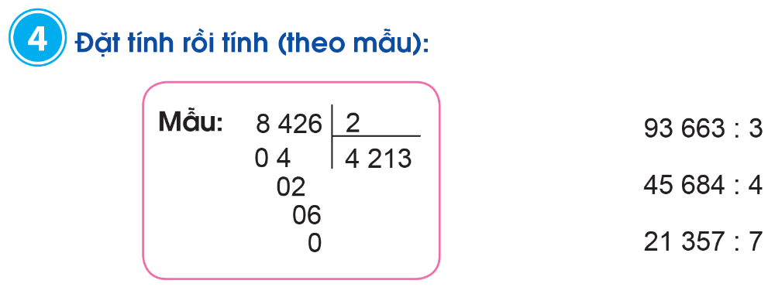

Slide 5

93 663 : 9 45 684 : 4 21 357 : 7
93 663
9
45 684
4
21 357
7
0
0
3
0
5
3
1
0
4
0
7
1
1
4
2
1
3
0
5
1
3
6
1
6
3
5
0
8
0
7
0
6
0
6
3
0
4
0
0

Slide 6
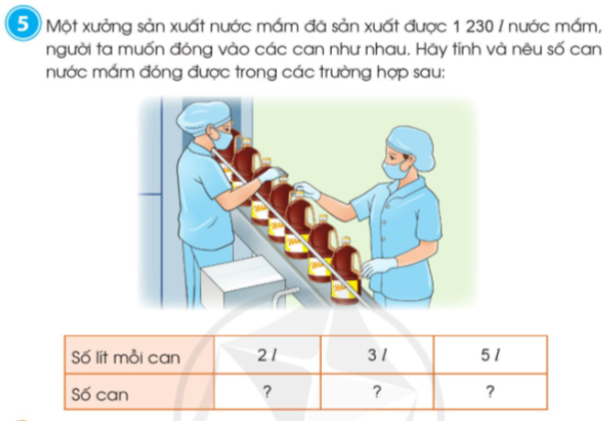
Một xưởng sản xuất nước mắm đã sản xuất được
1 230l nước mắm, người ta muốn đóng vào các can như nhau. Hãy tính và nêu số nước mắm đóng được trong các trường hợp sau:
Số lít mỗi can
2l
3l
5l
Số can
615 can
410 can
246 can

Slide 7
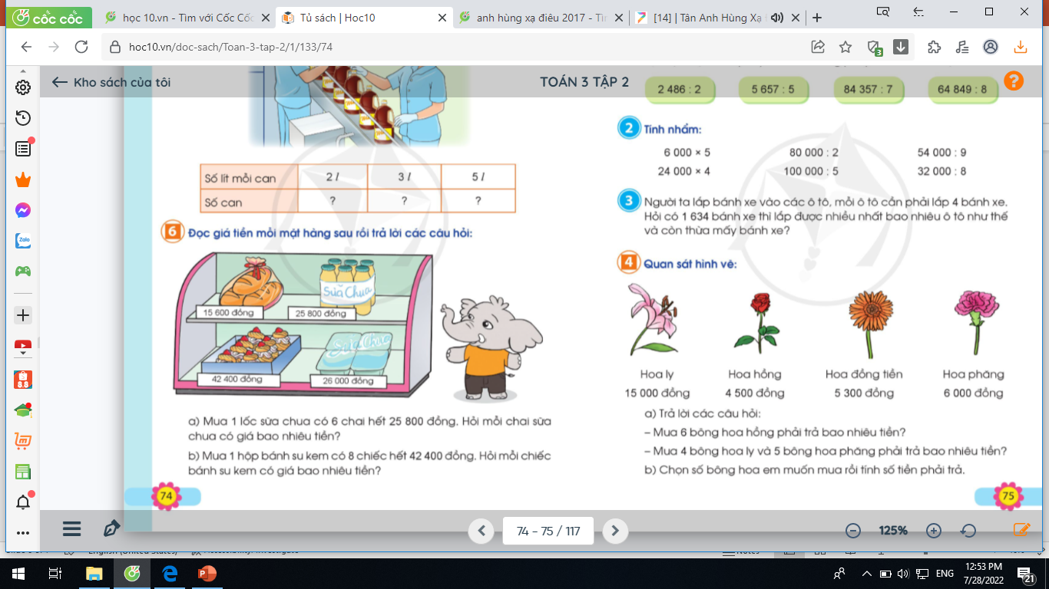
Đọc giá tiền mỗi mặt hàng sau rồi trả lời các câu hỏi:
a, Mua 1 lốc sữa chua có 6 chai hết 25 800 đồng. Hỏi mỗi chai sữa chua có giá bao nhiêu tiền?
b, Mua 1 hộp bánh su kem có 8 chiếc hết 42 400 đồng. Hỏi mỗi chiếc bánh su kem có giá bao nhiêu tiền?
Mỗi chai sữa chua có giá: 4 300 đồng
Mỗi chiếc bánh su kem có giá: 5 300 đồng

Slide 8

Củng cố

Slide 9



Slide 10








